Slide 1
Gestão Simples
Integrantes: Giovana Lins
Julio César
Marco Oliveira

Slide 2
01
02
03
Problema:
Objetivo:
Diferença:
Muitas farmácias enfrentam problemas na gestão de estoque, controle de vencimentos e administração financeira devido à falta de sistemas integrados e atualizados. Esses problemas são agravados por processos manuais e sistemas desatualizados, resultando em erros e ineficiências.
Criar um sistema de gerenciamento para farmácias de pequeno e médio porte. Esse sistema deve atender às necessidades específicas desses estabelecimentos, facilitando operações diárias e melhorando a eficiência geral.
Automatização do controle de estoque, processamento de vendas e gestão financeira, reduzindo erros manuais e aumentando a eficiência.

Slide 3
Gestão simples:
O projeto de conclusão de curso em Análise e Desenvolvimento de Sistemas visa o desenvolvimento de um sistema de gestão simplificado para farmácias, focado em melhorar a eficiência administrativa e operacional desses estabelecimentos. O sistema é direcionado a pequenas e médias farmácias que necessitam de uma solução prática e econômica para gerenciar suas atividades diárias.
O controle de estoque de medicamentos.
Gestão de vendas e compras.
Acompanhamento de clientes e fornecedores..
Através de uma interface amigável e intuitiva, o sistema permite que os usuários realizem suas tarefas de forma rápida e sem dificuldades, minimizando a curva de aprendizado..

Slide 4
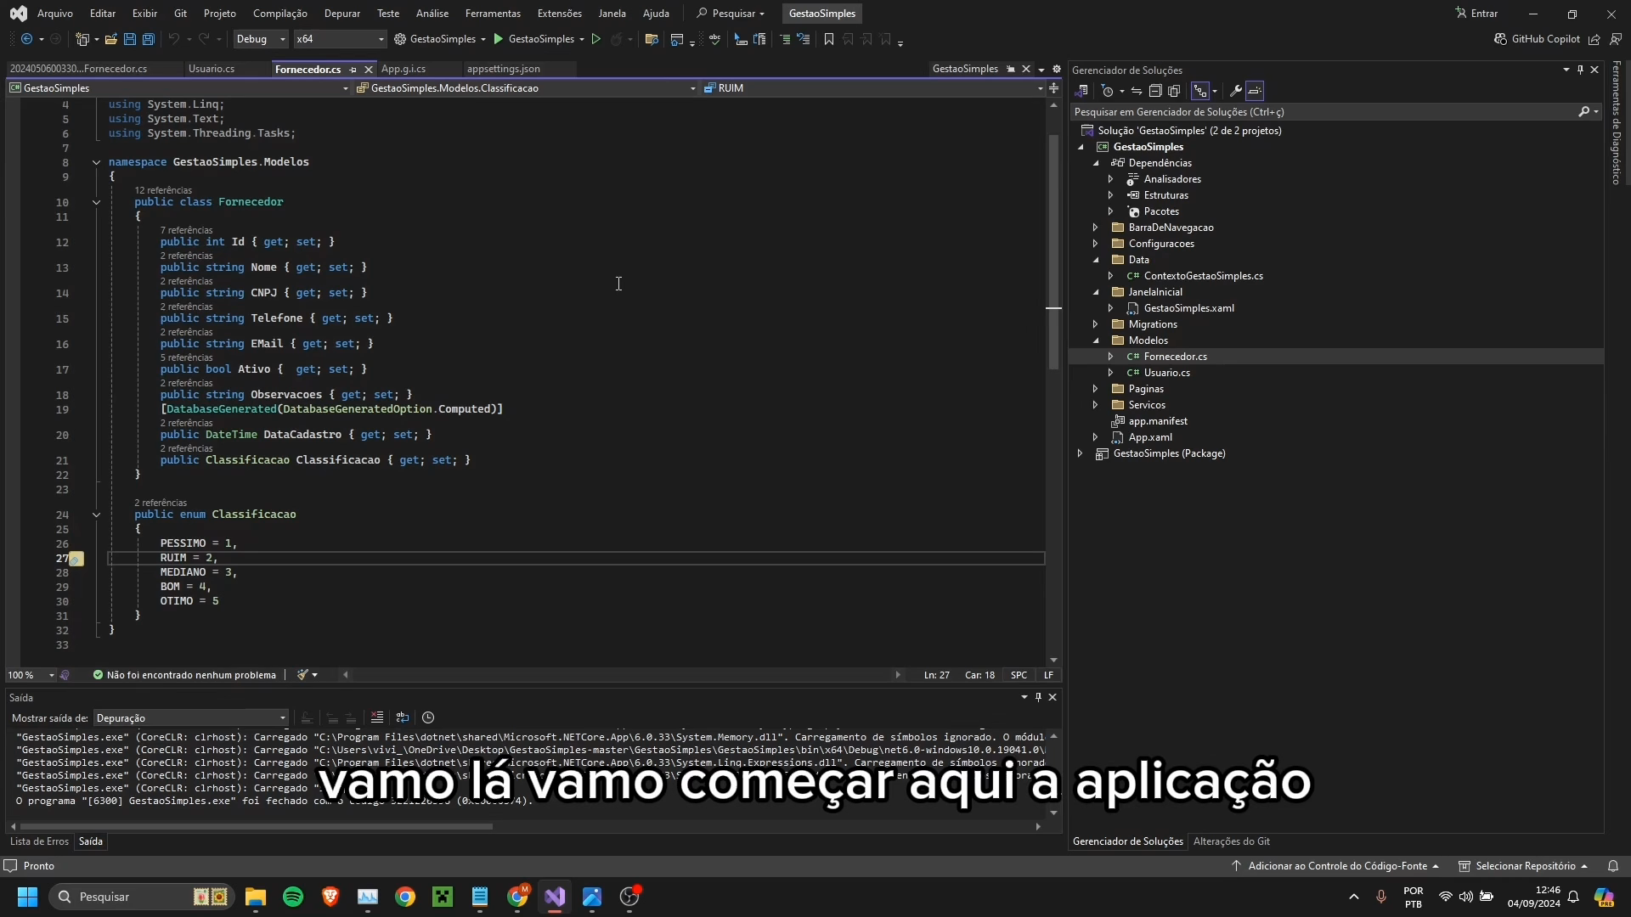

Slide 5
Obrigado.

